Slide 1
Интегрированное занятие
в старшей группе на тему
«Математические задания от Незнайки».
Подготовили:
Аллабердина Р.З
Тонконогова М.А

Slide 3
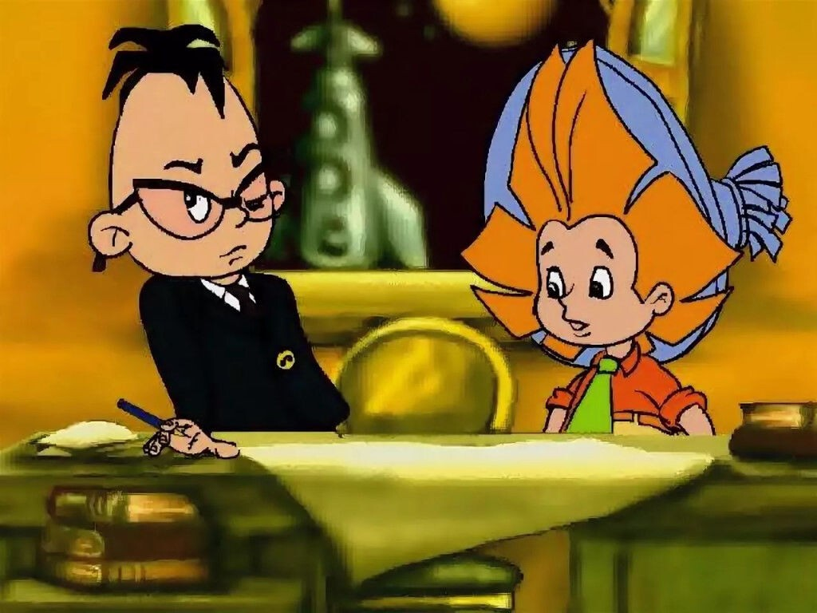
Ребята нам пришло письмо от Незнайки, он получил от Знайки задания по математики и просит вас помочь разобраться с цифрами и геометрическими фигурами. Поможем ему?

Slide 4
Задание «Отсчитай–ка»
В каком ряду треугольников на один больше, чем число 9.
Сколько треугольников вы посчитали? Почему?
В каком ряду треугольников на один меньше, чем число 8?
Сколько треугольников вы отсчитали? Почему?
Какое число больше: девять или восемь? Какое число меньше: восемь или девять? На сколько число восемь меньше числа 9? Как можно уровнять эти числа?
1 ряд
9
7
2 ряд
8
3 ряд

Slide 5
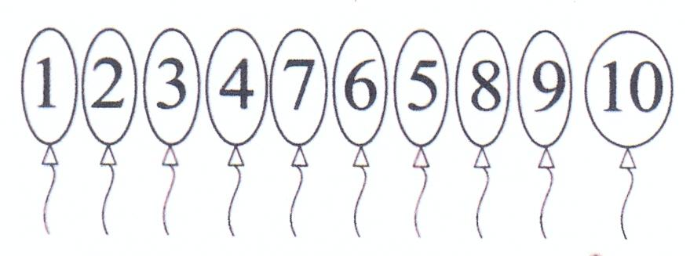
Задание «Найди соседей»
У каждого числа есть два соседа, старший- на один больше, а младший сосед на один меньше.
Найдите соседей следующих чисел с пояснением:
….5….
….3….
….6….
….8….
….4….
….9….
….7…

Slide 6
Следующее задание «Составь целое по его части».
Ребята вам необходимо собрать из частей геометрические фигуры, при этом называть каждую часть (одна вторая, одна четвертая или целая)

Slide 7
Следующее задание «Определи правильно».
Ребята вы должны ответить на вопросы:
-Что выше: здание детского сада или береза?
-Что ниже: кусты сирени или рябина?
-Что шире: река или ручеек)
-Что уже тропинка или проезжая часть?

Slide 8
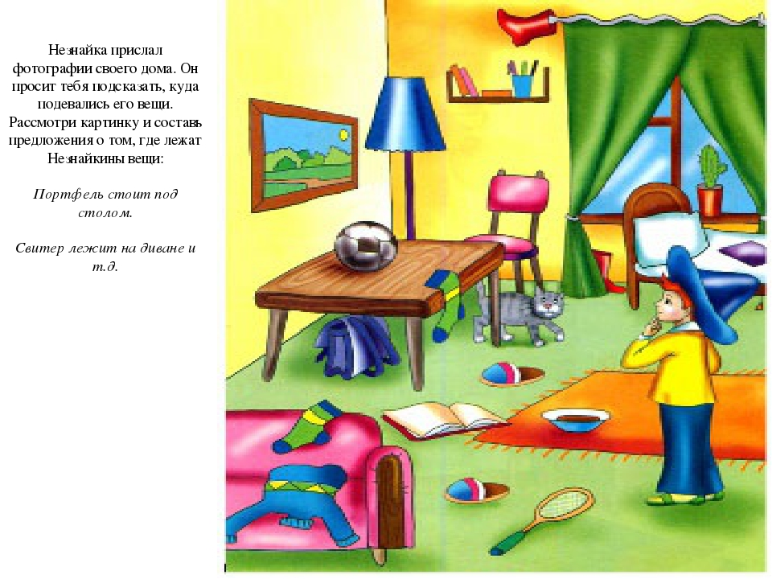
Следующее задание «Где лежат вещи?

Slide 9
Следующее задание «Когда это бывает».
• Солнце яркое встает, петушок в саду поет,
Наши дети просыпаются, в детский садик собираются.
Когда это бывает? (утром)
• Солнце в небе ярко светит, на прогулку пошли дети.
Когда это бывает? (днем)
• День прошел, садится солнце, сумрак медленно крадется.
Зажигайте лампы, свечи. Наступает темный (вечер)
• Спят медведи и слоны, заяц спит и ежик,
Все вокруг уснуть должны.
Наши дети тоже. Когда это бывает? (ночью)
Воспитатель: Ребята пришло время отдохнуть:

Slide 10
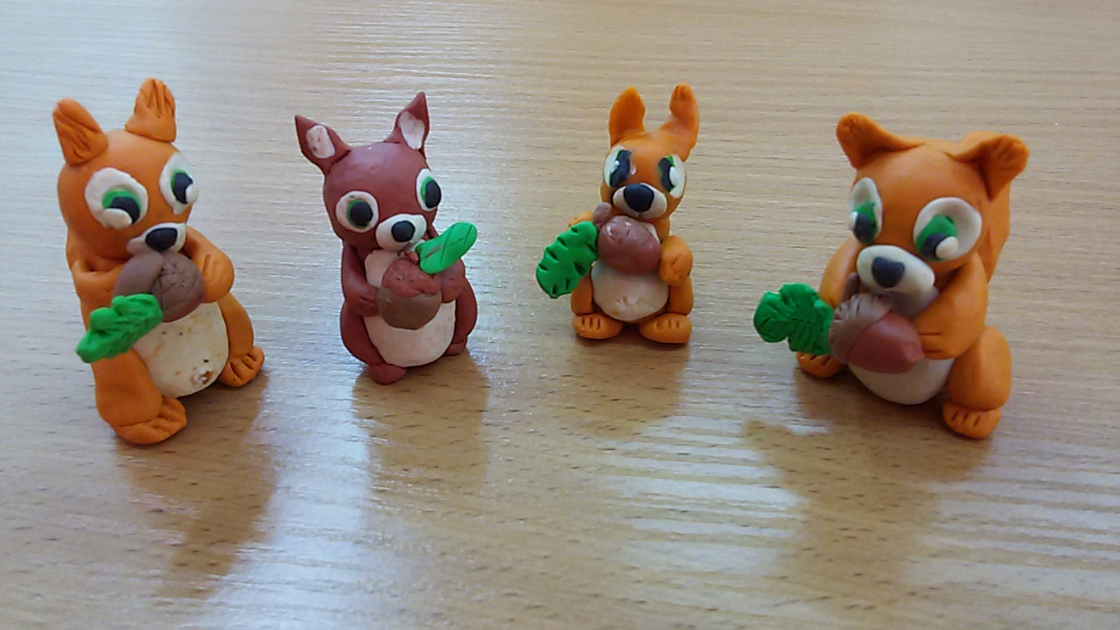
Вот и помогли мы Незнайке с заданиями.
Предлагаю вам слепить белочку с орешками.

Slide 11
Что мы сегодня делали?
Что было трудным?
Что показалось самым интересным?
Какое задание было легким?

